Slide 1

М.Өтемісов атындағы Батыс Қазақстан университеті
Жаратылыстану-география факультеті
Биология және экология кафедрасы
Өсімдіктер физиологиясы
Оқытушы: философия докторы PhD
Кожагалиева Р.Ж
Орал, 2022

Slide 2
Тақырыбы: Кіріспе. Өсімдіктер физиологиясы пәнінің мақсаты мен міндеттері
1. Өсімдіктер физиологиясының даму тарихы
2. Өсімдіктер физиологиясы пәнінің мақсат, міндеттері

Slide 3
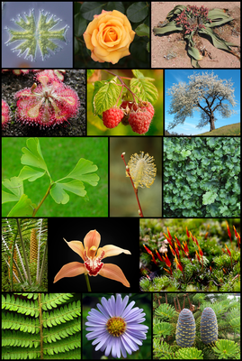
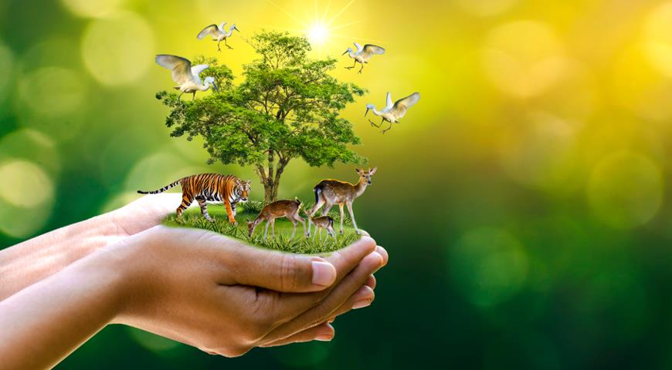
Өсімдіктер физиологиясы (грек. physіs – табиғат және logos – ілім) – өсімдіктің өсуін, дамуын, көбеюін, тыныс алуын, қоректенуін, қоршаған ортаның қолайсыз жағдайына бейімделуін молекулалық, клеткалық, ұлпалық, мүше мен мүшеаралық және біртұтас организмдік деңгейде зерттейтін ғылым; ботаника саласы.

Slide 4
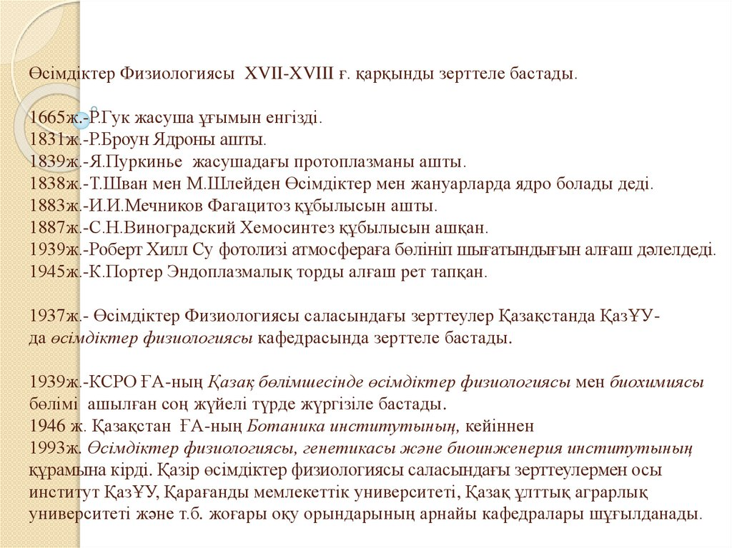

Slide 5
Пәнаралық байланыс
Өсімдіктер физиологиясы
химия
физика
микробиология
биофизика
Молекулалық биология

Slide 6
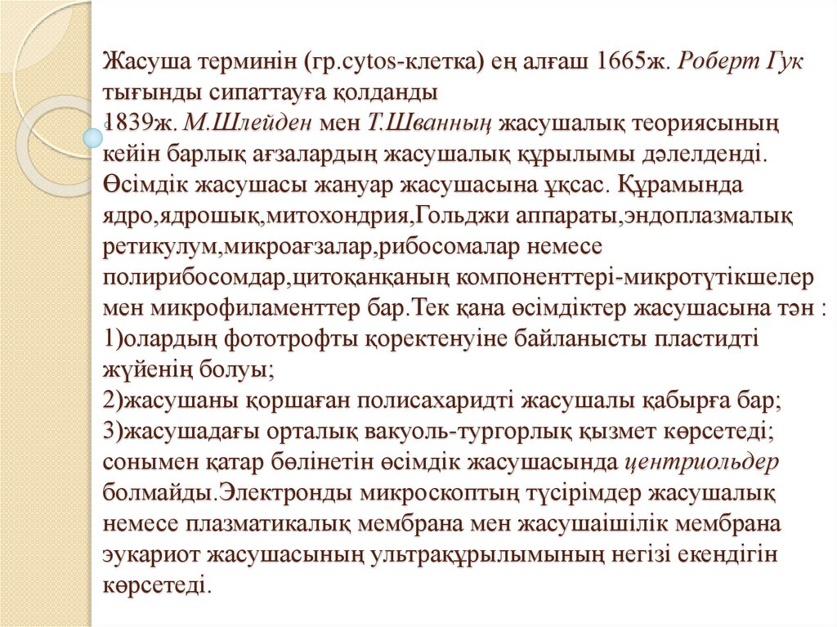

Slide 7
Физиология өсімдіктердің өсуін, дамуын, гүлденуін және оның организмінде жүретін фотосинтез, тыныс алу және басқа да физиологиялық процестерін, өсімдіктердің ішкі процестерін зерттеумен бірге, олардың сыртқы ортамен байланысын да зерттейді. Өсімдіктер физиологиясы өсімдіктердің тіршілік әрекетінің қоректену, тыныс алу, өсіп жетілу, фотосинтез сияқты ішкі процестерін зерттейді. Өсімдік өзінің қызметін біртұтас организм ретінде жүзеге асырады. Өсімдік қоршаған ортамен тығыз байланысты, ол қоршаған ортадан қорек, энергия алады және өзі де осы ортаның бір бөлігі болып табылады. Өсімдіктер физиологиясын шартты түрде жалпы теориялық физиология және жеке, қолданбалы физиология деп бөлуге болады. Жалпы теориялық физиология барлық өсімдіктерге қатысты ортақ мәселелерді, ал қолданбалы физиология өсмідіктердің жекелеген түрлерінің, мәдени сорттарының ерекшеліктерін зерттейді. Жеке, қолданбалы физиология тікелей көптеген агрономиялық ғылымдармен байланысты. Соңғы жылдары өсімдіктер физиологиясының табыстары ең алдымен физика мен химия саласындағы жаңалықтарға байланысты болды.

Slide 8
Бұл ғылым саласының дамуына үлес қосқан ғалымдар: Л.Добрунов, Т.Дарқанбаев, Ф.Полымбетова, І.Рақымбаев, т.б.
Каучукке бай көксағыз бен таусағыздың физиология ерекшеліктері (Добрунов) зерттелді.
Тың және тыңайған жерлерді игеру кезінде бидайдың минералды қоректену ерекшеліктерін ескере отырып, фосформен қамтамасыз етудің тиімді жолдары (Добрунов, Полымбетова, Л.Мамонов) ұсынылды.
Қант қызылшасының физиология ерекшеліктері зерттеліп, оның өнімі мен қанттылығын арттыру жолдары анықталып, өндіріске (Полымбетова) енгізілді.
Жаздық, күздік бидайдың ыстыққа, қуаңшылық пен аязға төзімділігі зерттеліп, оның жоғары өнім беретін сорттары (Полымбетова, Е.Богданова, т.б.) шығарылды.
Қапшағай су қоймасы аймағында күрішті тиімді өсірудің жаңа технологиясы (Добрунов, Б.Сәрсенбаев, О.Таранов) жасалды.

Slide 9
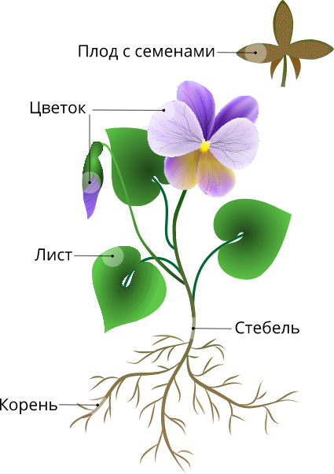
Бұл ғылымның зерттеу обьектісі - өсімдік организмінің эртүрлі ұйымдастырылу деңгейіндегі (яғни, биоценотикалық, организмдік, мүшелік, маманданған ұлпалар, клеткалық, субклеткалық, молекулалық, субмолекулалық) процестер. Өсімдік организмінің аталған деңгейлері ндегі физиологиялық процестер өзара жэне қоршаған ортамен тығыз байланыста болады. Өсімдіктердегі эрбір морфологиялық ерекшелік жэне физиологиялық процесс - бұл ұзақ мерзімдік эволюция нэтижесі. Эволюция процесінде өзгерген орта жағдайьша есімдіктердің бейімделуі барысында жаңа морфофизиологиялық қасиетгер пайда болған. Вегетациялық есу дэуірі ішінде өсімдіктер үздіксіз осіп дамиды. Даму кезеңдері этаптарга бөлінген және де эрбір этап өзіндік морфофизиологиялық қасиеттері мен сипаттары бойынша ерекшеленеді. Өсімдіктердің басқа организмдерге қарағанда өзіндік қасиеттері бар.

Slide 10
Негізгісі - өсімдіктер фототрофты (автотрофты) организмдер. Яғни, олар күн сәулесін сіңіріп, органикалық емес (СОг, Н20) заттардан, фотосинтез процесі арқылы органикалық заттар түзеді (синтездейді). Өсімдіктер әртүрлі эволюциялық деңгейде, яғни теменгі және жоғары сатыдағылар болып белінеді.
Теменгі сатыдагы есімдіктер (бактериялар, балдырлар, саңырауқұлақтар) негізінен бір клеткалы агзалар.
Жоғары сатыдағы өсімдіктер көп клеткалы, көптеген ұлпалардан, мүшелерден тұратын күрделі организм. Яғни, өсімдіктің негізгі мүшелері - тамыр, сабақ, жапырақ, діңгек, кебею мүшелері — гүл шоғыры, жемістер мен дәндер (тұқым) маманданған ұлгталардан құралған жэне де тұтас организм қүрамында белгілі қызмет атқарады.

Slide 11
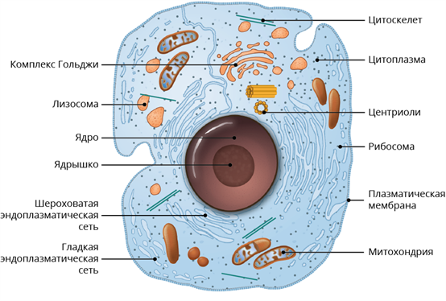
Өсімдік организмінің құрылымдық және функциональдық (қызметтік) бірлігі — бұл клетка (жасуша). Клеткада зат алмасу процесі (метаболизм) жүреді, тыныс алады, өседі, кебейеді. Сондықтан өсімдіктер физиологиясы ғылымындағы зерттеу жұмыстары клеткадагы тіршілік әрекеттерін (метаболизмді) зерттеуден бастайды.
Сонымен бірге, жеке мүшелердегі және тұтас өсімдік организміндегі су алмасу режимі, минералдық қоректену, фотосинтез , тыныс алу, сыртқы ортаның қолайсыз жағдайларына төзімділігінің, есу мен дамуыныц физиологиялық негіздерін (ерекшеліктерін) зерттейді.

Slide 12
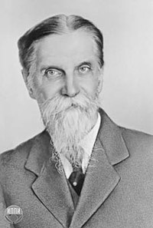
Өсімдіктер физиологиясының негізгі тағы бір мақсаты – табиғаттың дүлей күшін жеңу жолдарын қарастырып, өсімдіктерден мол өнім алу. К.А. Тимирязевтің өсімдіктер физиологиясының алдындағы мақсаты – тек өсімдік организмінің тіршілік құбылыстарын зерттеу және оны түсіндіру ғана емес, сонымен бірге зерттеу мен түсіндіру негізінде оларды мүмкіндігінше адмның еркіне көндіру, түрдлерді адам өз қалауына қарай өзгерте алатындай етіп бағындыру деген тұжырымын жадымызда сақтай білуге тиістіміз.
Тимирязев, Климент Аркадьевич

Slide 13
Бақылау сұрақтары
1.Жануарлар және өсімдік физиологиясының ұқсастығы мен айырмашылығы?
2.Өсімдіктер организміне қандай процесстер тән
3.Өсімдіктер физиологиясының теориялық және практикалық мәнділігі?
4.Организмдегі барлық физиологиялық процесстердің өзара байланыстылығы.

Slide 14
Назарларыңызға рахмет!

